Slide 1

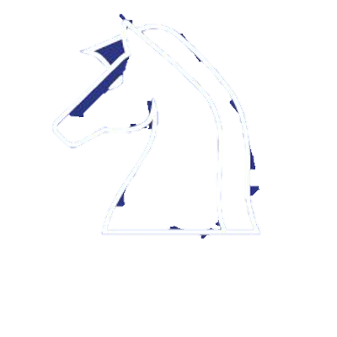
QARA
Quant AI Robo-Advisor
컴퓨터공학부 박규연

Slide 2

목차
회사 소개
기술 및 서비스
투자 및 매출액
전망 및 한계

Slide 3
QARA 소개
2014년 3월 설립
QARA는 금융 인공지능 딥러닝 기술 기반 로보 어드바이저 핀테크 기업
딥러닝으로 과거 30년 간의 금융시장을 분석하고 전망을 예측하는 솔루션 개발/제공

Slide 4

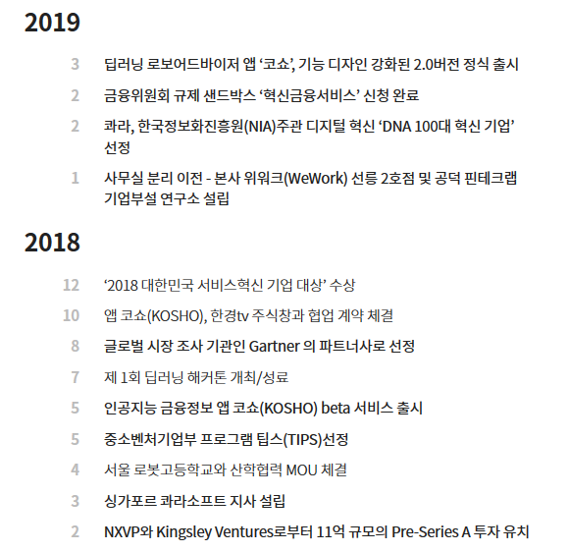
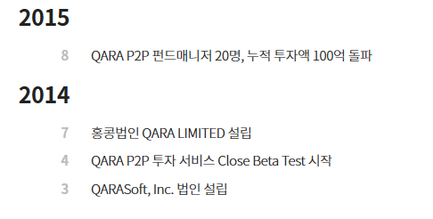
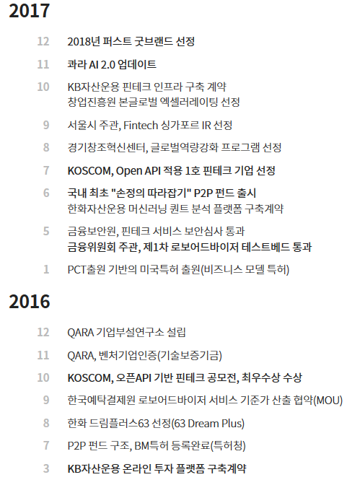
History

Slide 5

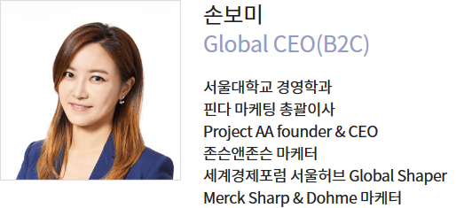
대표 소개
자산운용의 대중화를 위해 창업
마케팅 전문가 대표를 영입하여 2017년 8월 2인 대표 체제로 변화

Slide 6
투자 및 매출액
2018년 영국 벤처투자사 킹슬리벤처스와 NXVP에서 11억원 규모의 Series A 투자 유치
매출 2017년 7억원, 2018년 10억원

Slide 7


기술 및 서비스
핵심 인공지능 딥러닝 엔진
정확성보다는 대중성에 초점
KB자산운용, KB은행, 한화그룹이 채택한 기술
BM 특허
로보어드바이저 자산 관리
투자자문, 일임, 펀드 운용

Slide 8
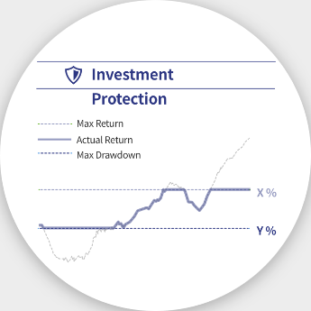
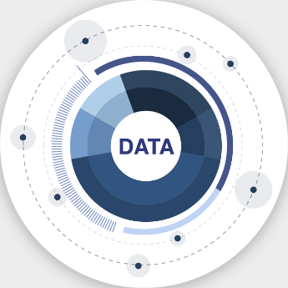
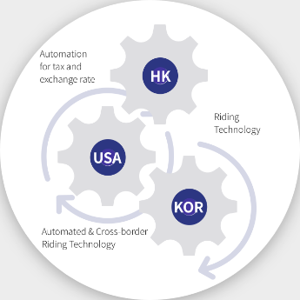
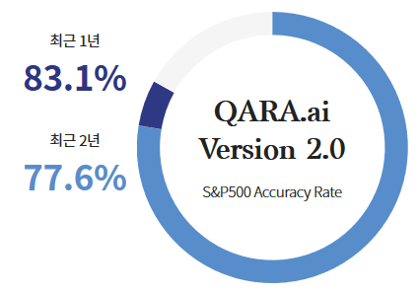
기술 및 서비스

Slide 9

기술 및 서비스
KOSHO
-딥러닝 알고리즘 ‘마켓드리머’를 이용한 무료 어플
-약 2만여개의 개별주식, 금융지표, 암호화폐 전망 확인.
-금융 AI 퀴즈 풀면 현금처럼 쓸 수 있는 코인 획득
-종목 별 전망 확인, 종목 추천 기능
-8개국에서 서비스
-출시 10주만에 가입자수 5000명, 하루 사용시간 7분

Slide 10
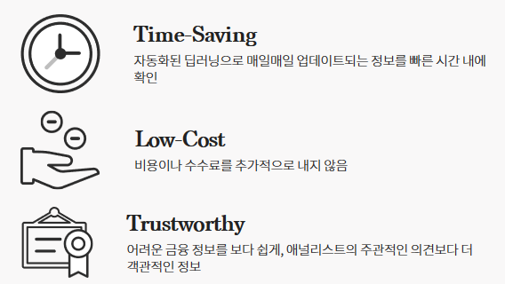
기술

Slide 11
전망 및 한계
글로벌 스타트업으로 발전하기 위한 노력
-글로벌 마케터 영입
-싱가포르, 대만 등 해외법인 설립
-일본 진출 준비 중
대중을 타겟으로 한 서비스 개발 중
-인공지능 스피커로 금융 전망 물어보고 정보얻는 서비스 기획 중
우려되는점?
-금융시장은 과거 데이터로 미래를 예측하는것이 힘듦. 정확성의 문제
-규제가 되면 사업 규모가 감소 혹은 종료 가능성

Slide 12

Q&A

